Slide 1
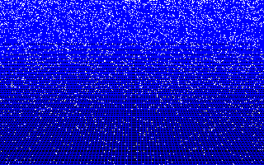
Gravitatie en kosmologie
FEW cursus
Jo van den Brand
Les 2: 8 september 2015

Slide 2
Overzicht
Docent informatie
  Jo van den Brand, Joris van Heijningen
  Email: jo@nikhef.nl, jvheijn@nikhef.nl
  0620 539 484 / 020 598 7900
  Kamer: T2.69
Rooster informatie
  Hoorcollege: dinsdag 13:30 – 15:15, HG-0G30 (totaal 14 keer)
  Werkcollege: donderdag 09:00 – 10:45, WN-C668 (totaal 14 keer)
  Tentamen: maandag 14 december, 12:00 – 14:45, …
Boek en website
  Dictaat: in ontwikkeling …
  Zie website URL: www.nikhef.nl/~jo
Beoordeling
  Huiswerkopgaven 20%, tentamen 80%
  Opdracht: scriptie + short presentation?
  Minimum 5.5 voor elk onderdeel
Collegeresponsegroep

Slide 3
Inhoud
Inleiding
  Overzicht
Klassieke mechanica
  Galileo, Newton
  Lagrange formalisme
Quantumfenomenen
  Neutronensterren
Wiskunde I
  Tensoren
Speciale relativiteitstheorie
  Minkowski
  Ruimtetijd diagrammen
Wiskunde II
  Algemene coördinaten
  Covariante afgeleide
Algemene relativiteitstheorie
  Einsteinvergelijkingen
  Newton als limiet
Kosmologie
  Friedmann
  Inflatie
Gravitatiestraling
  Theorie
  Experiment

Slide 4
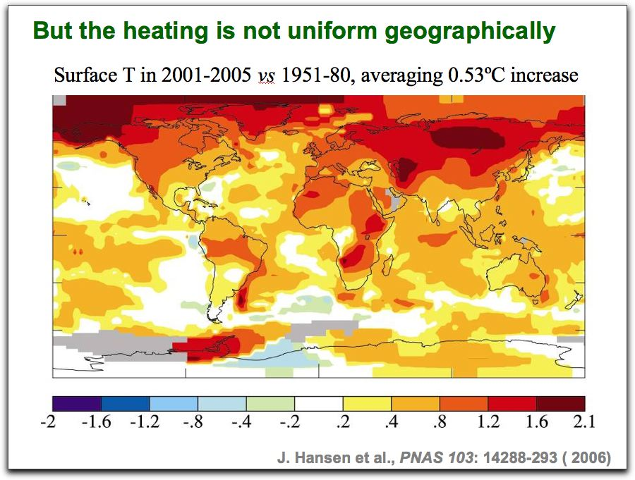
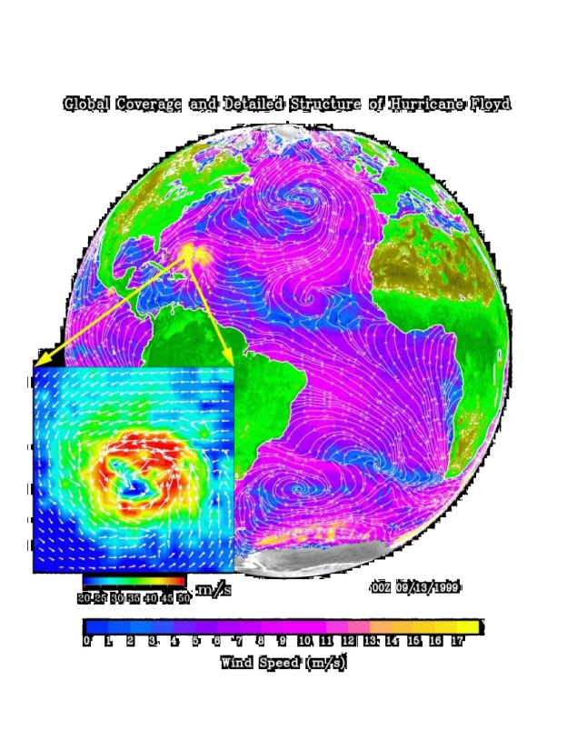
Differentiaaltopologie
Ruimte: verzameling met structuur
3D varieteit kan lokaal Euclidisch zijn
  4D ruimtetijd in ART met lokaal een Minkowski structuur
Temperatuur als scalarveld
Topologische objecten in een ruimte
  Scalarveld
  Vectorveld
  In het algemeen: tensorveld
Tensoren: geometrische grootheden, los staand van eventuele referentiesystemen
Relativiteitsprincipe: de natuurwetten zijn onafhankelijk van de keuze van het referentiesysteem
Oppervlaktewind als vectorveld
Door gebruik te maken van tensoren kan een beschrijving verkregen worden die onafhankelijk is van het referentiesysteem
Ruimtetijd heeft additionele structuur: metrische tensor, waardoor we inproduct kunnen definiëren

Slide 5
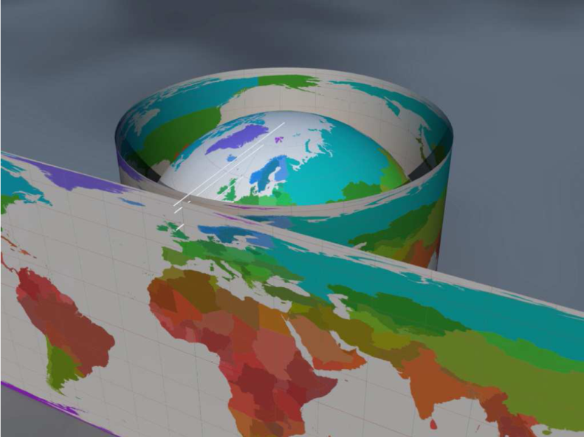
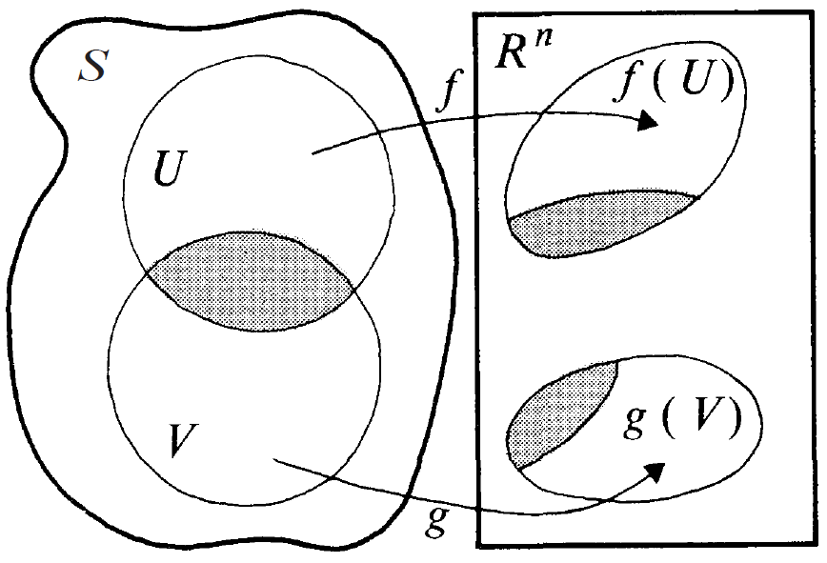
Differentieerbare variëteit
Puntgebeurtenis (event) is een primitief object
  Vergelijk met punt in Euclidische meetkunde
  Limietgeval van een gebeurtenis die op een oneindig klein gebied plaats heeft en oneindig kort duurt
Ruimtetijd: de verzameling van alle mogelijke puntgebeurtenissen
Kaart: beschrijving van het `aardoppervlak’ met een stukje R² Atlas: verzameling kaarten van S
Kaarten kunnen verschillende afbeeldingen geven in het overlapgebied
De relatie tussen deze coördinaten karakteriseert de differentieerbaarheidsklasse van de variëteit
Variëteit lijkt lokaal op de Euclidische ruimte: hij is `glad’ en heeft een bepaald aantal dimensies
Differentieerbare variëteit: S kan overdekt worden met (overlappende) deelgebiedjes. De overgangen tussen de verschillende coördinatenstelsels zijn voldoende vaak differentieerbaar

Slide 6
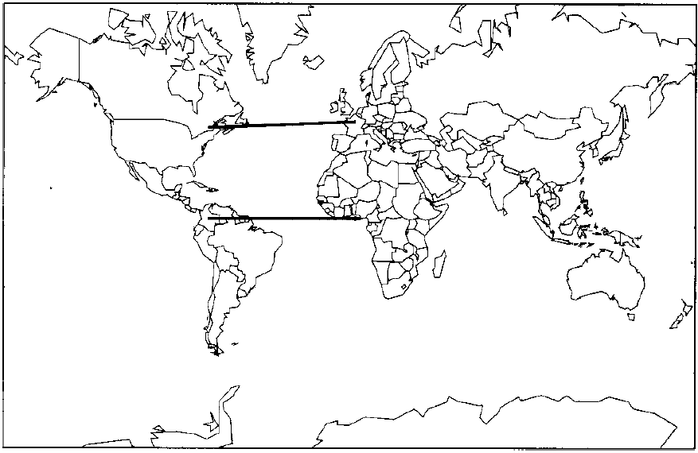
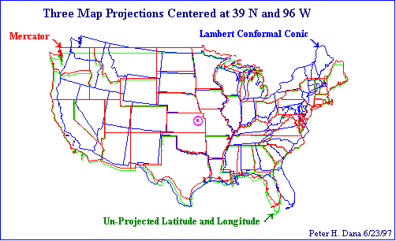
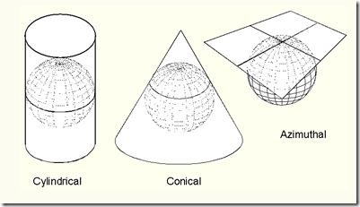
Metriek
Differentieerbare variëteit geeft ordening van de verzameling
Berekenen van afstanden is echter niet mogelijk zonder additionele informatie: de afstand tussen Montreal en Parijs lijkt even groot als die tussen Bogota en Lagos
Metriek: extra structuur die nodig is om afstanden te bepalen
In de ART gebruiken we hiervoor de metrische tensor

Slide 7
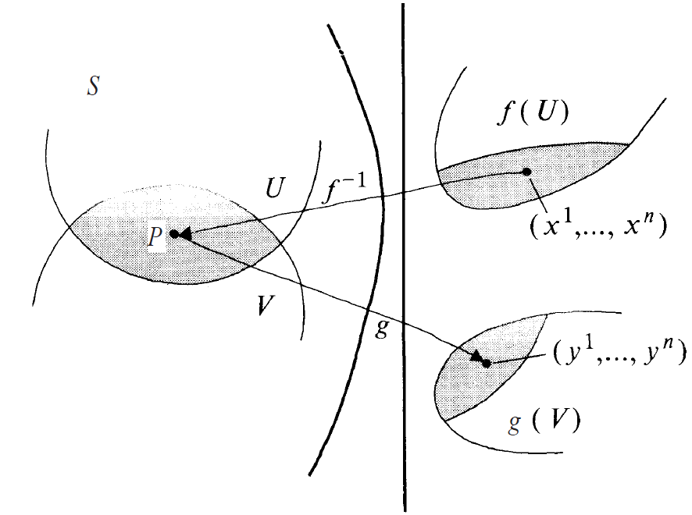


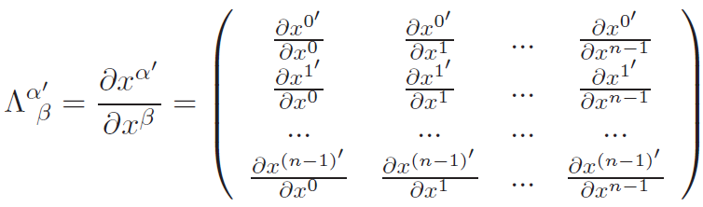

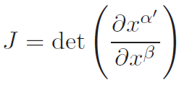
Coördinatentransformaties
Om P te labelen, gebruiken we n coördinaten
P is topologisch object
Coördinaten: keuze is arbitrair
We mogen herlabelen
Merk op: gebruik bovenindex
Coördinatentransformatie
Merk op: accent op de index
We kennen nieuwe coördinaten
toe aan een punt,waarvan oude coördinaten gegeven worden door
Neem aan dat transformatiefuncties een-op-een, continue en differentieerbaar zijn. Dit levert de transformatiematrix

Slide 8


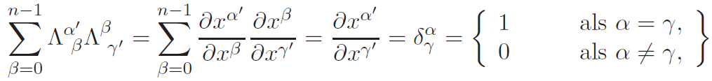


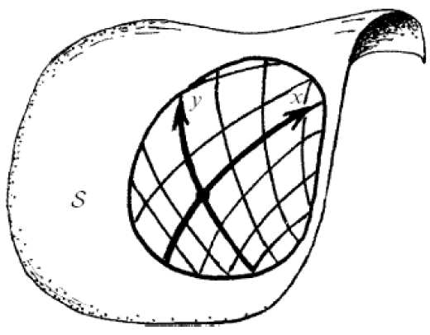






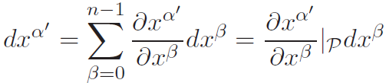
Coördinatentransformaties
Stel J ≠ 0, dan kunnen we inverteren
Inverse transformatievergelijkingen
Inverse transformatiematrix met
Kettingregel
waarbij we gebruiken dat
Omdat de transformaties elkaars inverse zijn, geldt
Beschouw naburige punten P en Q in variëteit
In een nieuw coordinatensysteem vinden we voor de afstand
We schrijven dit met sommatieconventie als
We zien vrije en dummy indices

Slide 9


Curve
Pad: reeks verbonden punten in ruimtetijd
Curve: geparametriseerd pad
De afbeelding van een interval in R¹ naar een pad in ruimtetijd
Er geldt
Als we de parameter vervangen door
Krijgen we een nieuwe curve
Deze curve beschrijft hetzelfde pad in ruimtetijd
Er zijn dus oneindig veel curven die hetzelfde pad beschrijven
Als parameter wordt typisch de tijd op de klok van een meereizende waarnemer gebruikt (de eigentijd t)

Slide 10
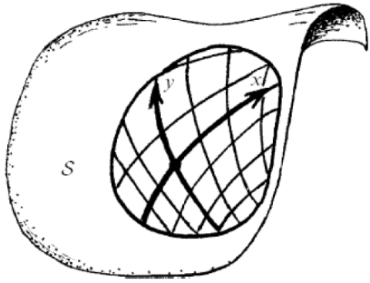

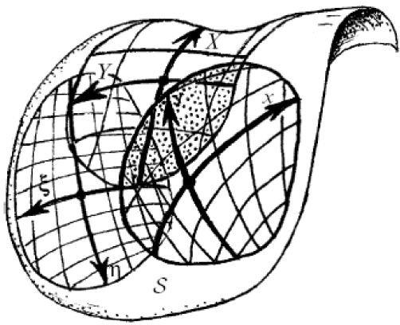


Scalairveld
We definiëren een scalairveld op elk punt van de variëteit
Neem aan dat deze functie overal gedifferentieerd kan worden
Denk aan de temperatuurverdeling van het aardoppervlak
We brengen een deel in kaart,
en op die kaart geldt
Voor een andere kaart geldt bijvoorbeeld
Het veld in elk punt in het overlapgebied verandert niet
Er geldt
In het algemeen geldt
En de inverse overgangsfuncties
Bestudeer het voorbeeld op bladzijde 69 van het dictaat

Slide 11
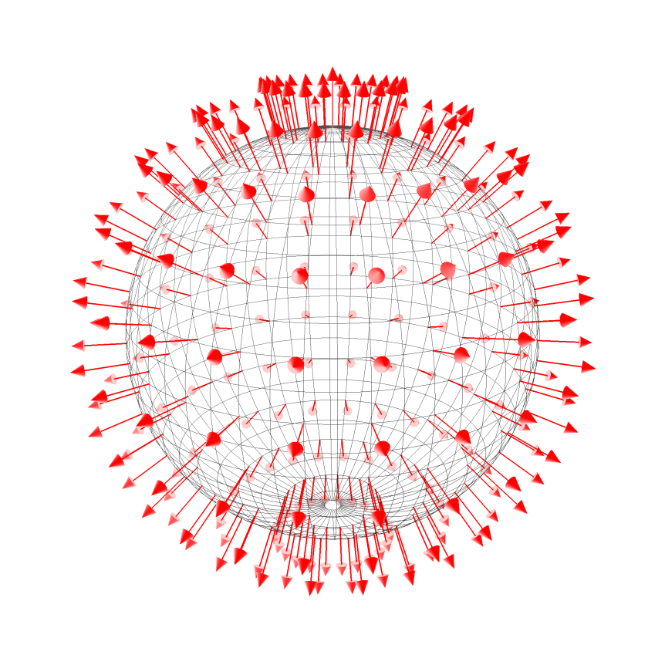
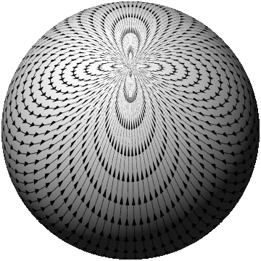
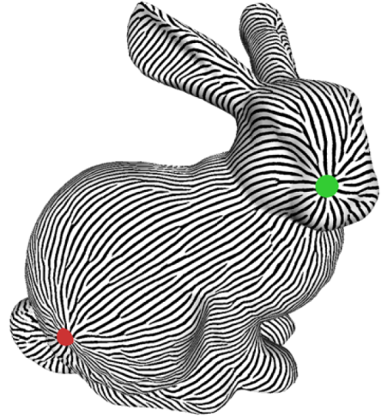
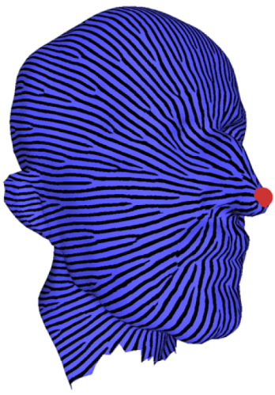
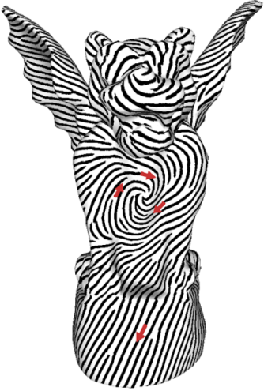
Vectorveld
Vectoren: bekend van begrippen als snelheid en versnelling
Kunnen worden opgeteld en met een getal worden vermenigvuldigd
Topologisch object: onafhankelijk van referentiesysteem
Vectorveld dient in de variëteit te liggen, dus niet erbuiten
Vectorveld: horizontale windsnelheid op aardoppervlak
Hairy ball theorema

Slide 12




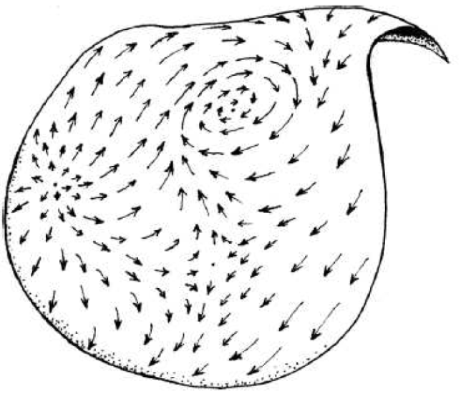
Vectorveld
De vectoren zijn gebonden aan hun plaats
We kunnen vectoren expanderen in een basis
We schrijven
De vector heeft componenten a en b in het referentiesysteem van waarnemer , bijvoorbeeld het (x, y) systeem
We kunnen ook schrijven
Voor een andere waarnemer, , geldt dan

Slide 13
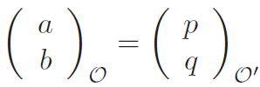

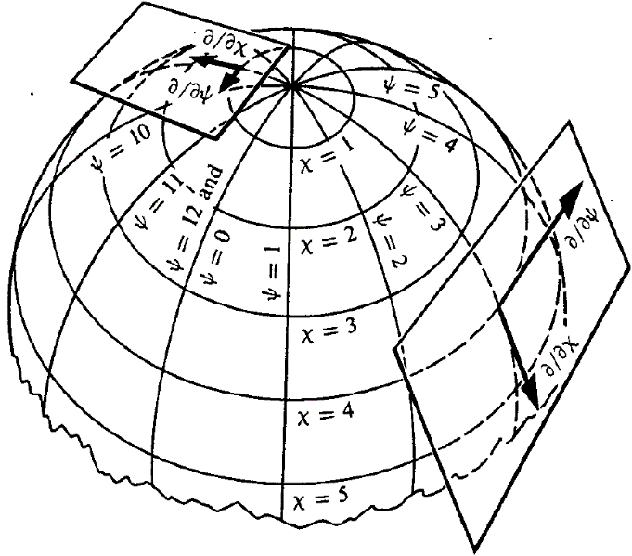








Vectorveld
Basis: elke complete set kan gebruikt worden
De vector verandert niet als we een andere basis kiezen
Natuurlijke basis: gebruik richtingsafgeleiden langs de coördinaten
Tangentenruimte: raakruimte in punt P
Voorbeeld: Euclidische ruimte
Cartesische coördinaten met basis
Niet-cartesische coördinaten
Er geldt
En ook
Natuurlijke basis
Vectorveld uitdrukken als
Notatie

Slide 14




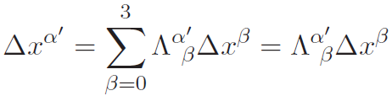









Transformatie vectorcomponenten
Beschouw verplaatsingsvector
Notatie
In systeem geldt
Transformatiegedrag
Notatie: index boven voor vectorcomponent
Definitie: een vector is een verzameling getallen (de componenten in basis ) die transformeren volgens
Componenten in basis zijn dus
De componenten van een vector t.o.v. de natuurlijke basis worden de contravariante componenten genoemd
Een dergelijk object noemen we ook een tensor

Slide 15





Transformatie van de basis
Er geldt
Ook geldt
Hiermee vinden we de transformatiewet voor basisvectoren Dat is de relatie tussen en
We schrijven
We vinden
Notatie: index beneden voor basisvectoren
Basisvectoren transformeren tegengesteld aan vectorcomponten
Hier komt het woord `contravariant’ vandaan
Voor de inverse transformaties geldt
Deze notatie is van Jan Arnoldus Schouten (een van de oprichters CWI in Amsterdam)
Verder nog

Slide 16
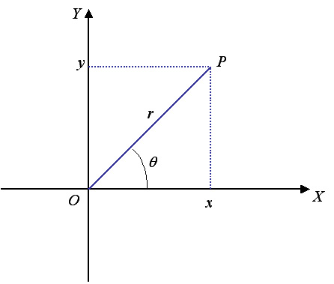
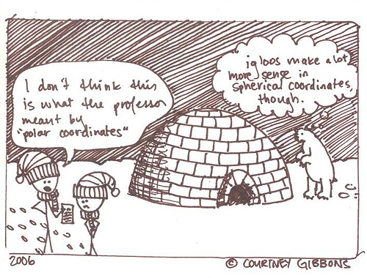

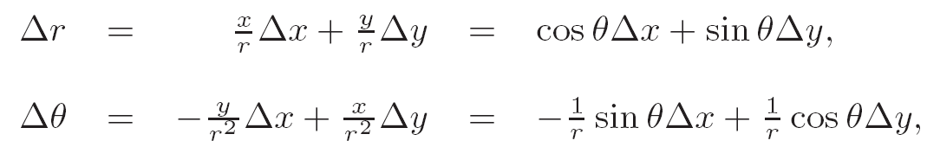

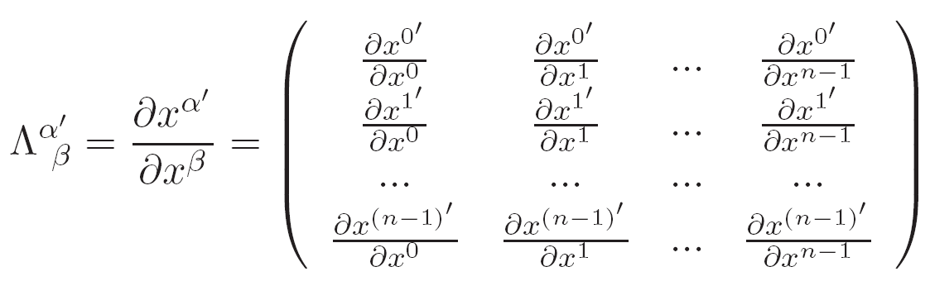
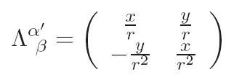

Voorbeeld: poolcoördinaten
We hadden ook

Slide 17
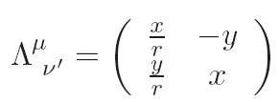
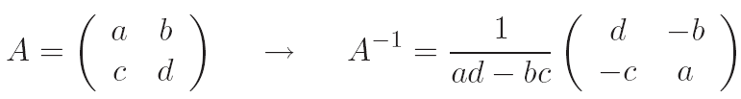
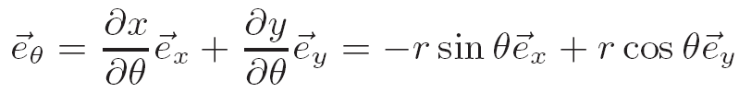
Voorbeeld: poolcoördinaten
We hadden ook
Vector is onafhankelijk van coördinatenstelsel

Slide 18






1- vormen
Lineaire functionaal, 1 – vorm, covector, covariante vector, tensor
1 – vorm neemt vector als argument en beeldt af op reëel getal
Vormen een vectorruimte: duale vectorruimte
Componenten van noemen we
Er geldt
Notatie: index beneden voor componenten van 1 – vorm
Voor het getal geldt
We gebruiken lineariteit
We noemen de contractie van en
De componenten van op een andere basis zijn
Ruimtetijd

Slide 19

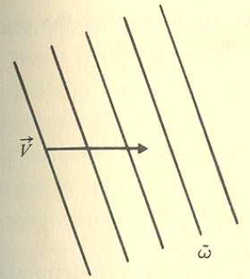
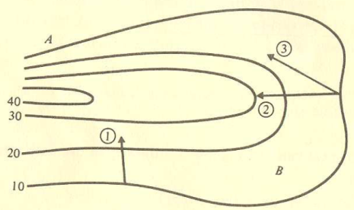
Transformatie van 1- vormen
Transformatiegedrag van componenten van 1 – vorm
Transformeert als basisvectoren
Tegengesteld als vectorcomponenten. Daarom systeemonafhankelijk
Dit inverse transformatiegedrag leidt tot het woord duaal
Transformeren met basisvectoren leidt tot co in covariante vector
Componenten van normale vectoren transformeren tegengesteld: contravariant
Alle 1 – vormen bouwen een vectorruimte op: duale vectorruimte
Bij vectoren denken we aan een pijl op punt P
Bij 1 – vormen kunnen we denken aan een aantal parallelle vlakken op punt P. Hierbij is het aantal vlakken dat door de vector doorboord wordt

Slide 20






Basis voor 1- vormen
Basis van vectoren gebruikt om componenten van 1 – vorm te vinden
Geassocieerde 1 – vorm basis
We kiezen zo dat geldt
Er geldt dan
Dit is gelijk aan en dus geldt
De vectorbasis induceert dus een unieke 1 – vorm basis
Het dualisme is compleet. Er geldt ook
Een vector is dus ook een lineaire functionaal van 1 – vormen naar reële getallen
Vectoren en 1 – vormen hebben een symmetrische basis
Beeld van een 1 – vorm: apparaat met een sleuf. Als je er een vector in plaatst, dan rolt er een reëel getal uit het apparaat

Slide 21
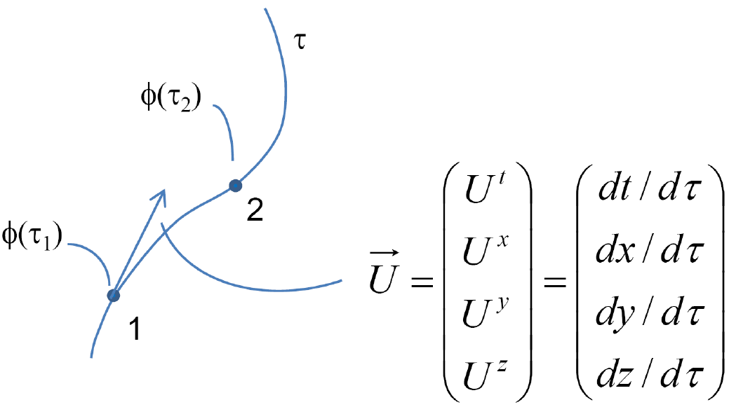







Gradiënt als 1- vorm
Beschouw wereldlijn van een waarnemer
Beschouw een scalairveld
Parametriseer wereldlijn met de eigentijd
Er geldt dan
De viersnelheid is
Duidelijk een viervector (verplaatsingvector gedeeld door een getal)
Er geldt ook
De verandering van het veld op de wereldlijn (dat is de afgeleide) is
Dit is de definitie van de gradient, de 1 – vorm met componenten
Notatie:

Slide 22





Algemene tensorvelden
De tensor heeft 2 vectorargumenten
Voorbeeld: inproduct van 2 vectoren (metrische tensor)
Voorbeeld: product van twee 1 – vormen
Als en de 1 – vormen zijn, dan is de gezochte tensor
Met argumenten en levert dit het getal
Dit noemen we het tensorproduct
Tensorproduct is niet commutatief:
De meest algemene tensor is geen eenvoudig tensorproduct
We kunnen het altijd schrijven als de som van dergelijke producten
Er geldt
De waarden zijn dan
In totaal heeft dus 16 componenten

Slide 23









Tensorbasis
Kunnen we een basis vormen voor deze tensor?
Kunnen we 16 verschillende tensoren definieren, zodat
Dan dient te gelden
Dan moet dus gelden
We concluderen
De tensoren vormen de basis voor alle tensoren
Er geldt dus
Een algemene tensor is een som over eenvoudige tensorproduct tensoren
Een tensor is een lineaire afbeelding van M 1 – vormen en N vectoren naar de reële getallen (zie het weer als een apparaat met M+N sleuven)
De tensor is een topologisch object, met componenten op de basis en

Slide 24



Metrische tensor
Tot nu toe is onze variëteit een amorfe verzameling van topologische objecten
Er is geen connectie tussen vectorruimte en zijn duale.
Ook is er geen inproduct gedefinieerd: er is geen meetkunde
De tensor g (van gravitatie) gaat dienst doen als metriek van de variëteit
Dan verkrijgen we een Riemannse variëteit
Definitie
Metrische tensor is symmetrisch
en lineair in zijn argumenten
De definitie maakt geen gebruik van componenten van vectoren
De metriek is weer een topologisch object
In basis zijn de componenten van de metriek

Slide 25





Metriek als afbeelding
Metriek is een afbeelding tussen 1 – vormen en vectoren
Beschouw metrische tensor g en vector
Dan is een functie van vectoren: een afbeelding naar reële getallen
We noemen het de 1 – vorm
Er geldt
Voor vector vinden we dan
De componenten van zijn
De relatie tussen vector en 1 – vorm is dus in basis
We onderscheiden de componenten van de vector van die van de 1 – vorm enkel door de positie van de index
De inverse van de metriek bestaat ook
Hiermee vinden we

Slide 26
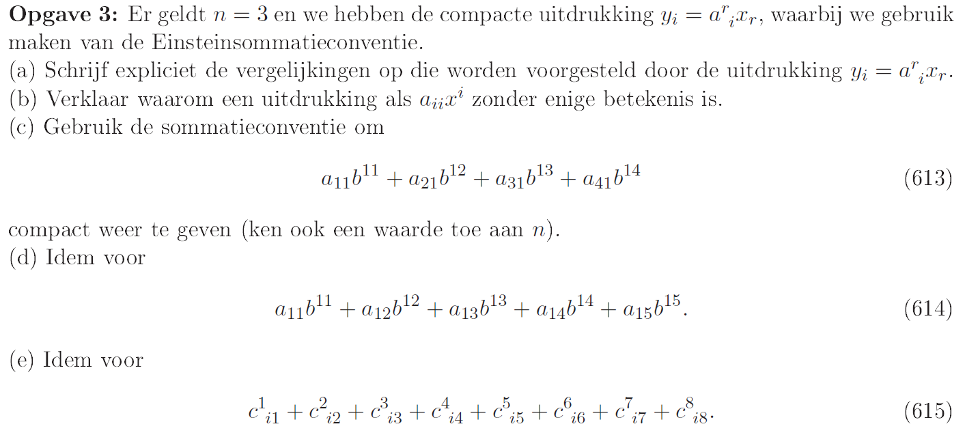
Opgaven
1

Slide 27
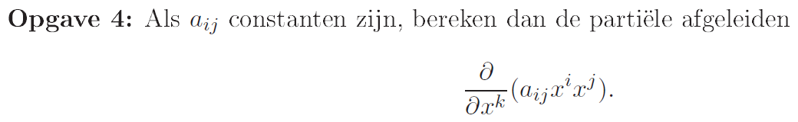
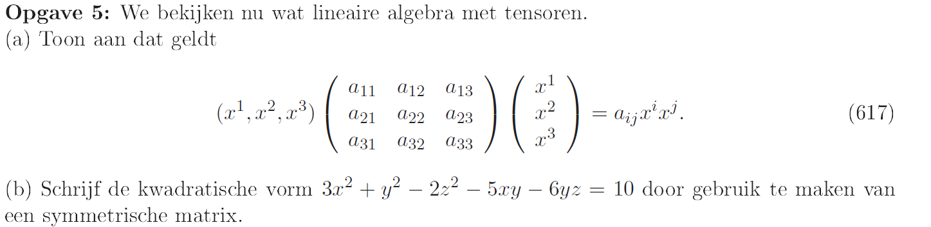
Opgaven
2
3

Slide 28
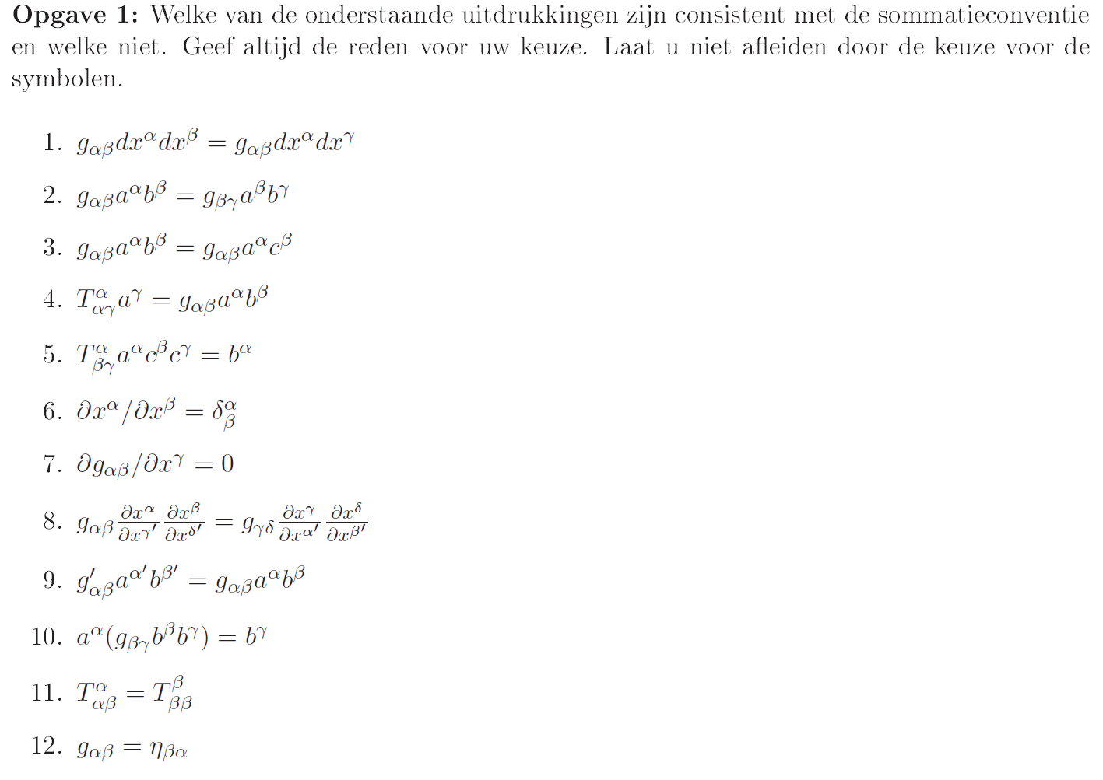
Opgaven
4

Slide 29
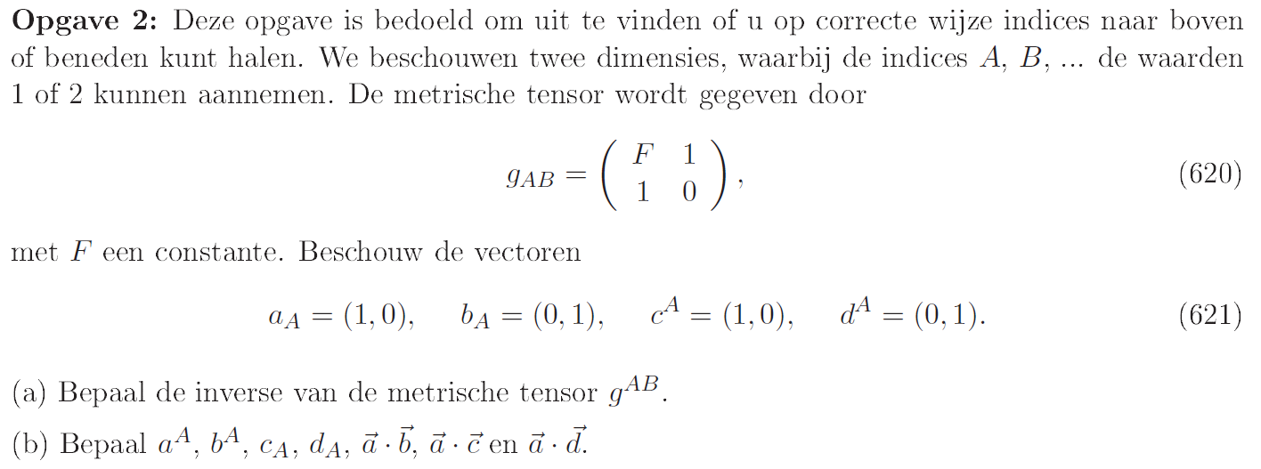
Opgaven
5

Slide 30
Ruimtetijd van de ART
Het belang van fotonen m.b.t. structuur van ruimte tijd: empirisch vastgestelde universaliteit van de voortplanting in vacuum
Onafhankelijk van
bewegingstoestand van de bron
golflengte
intensiteit
polarisatie van EM golven
ct
deeltje in rust
deeltje met willekeurige snelheid
deeltje naar rechts bewegend met constante snelheid
deeltje met lichtsnelheid
45º
x

Slide 31
Minkowskiruimte – dopplerfactor
Waarnemers A en B hebben geijkte standaardklokken en lampjes
t = tijd tussen pulsen van lampje van A, gemeten met de klok van A
ct
waarnemer A
t’= tijd tussen pulsen van lampje van A, gemeten met de klok van B
waarnemer B
met dopplerfactor k
45º
x

Slide 32
Minkowskiruimte – dopplerfactor
Vanuit punt P bewegen waarnemers A en B ten opzichte van elkaar (constante snelheid v van B tov A)
waarnemer A
Lampje van A flitst na tijd t gemeten met de klok van A (in E)
R
B ziet de flits van A na tijd kt (in Q)
waarnemer B
B flitst zijn lampje in Q. Waarnemer A ziet dat in R, op tijd
Afstand van Q tot A:
(vluchttijd radarpuls x lichtsnelheid)/2
Q
M
M is gelijktijdig met Q als
E
P

Slide 33
Minkowskiruimte – inproduct
waarnemer
O
We kennen de vector toe aan de geordende events P en Q
Q
P
Definitie:
Afspraak:
tijden voor P negatief
tijden na P positief
E
Dankzij het bestaan van een metriek (inproduct) kunnen we nu afstanden bepalen. Ruimtetijd heeft een metriek
P
Q
Q
Q
Q
Q
P
P
P
P
P en Q gelijktijdig als

